Slide 1



Nexus: Grow Yourself
Nexus — это социальная сетевая платформа, которая отдает приоритет студентам, профессионалам и компаниям. Она предоставляет вам интуитивно понятный интерфейс для публикации вашей рабочей жизни и общения с людьми из разных компаний. Nexus поможет вам с поиском работы. Nexus это огромное сообщество специалистов из разных областей. Nexus это про работу.
1

Slide 2


АКТУАЛЬНОСТЬ ПРОДУКТА
Почему сейчас?
Сейчас тяжело с поиском профессиональных сообществ
Наш проект ориентирован на рынки B2B и B2C
Nexus - это про работу с подходящими условиями
Почему мы?
Мы собрали огромное сообщество специалистов из разных областей в одном месте
Notes:
Что я должен делать?

Slide 3

ЦЕЛЕВАЯ АУДИТОРИЯ
B2C: Пользователи нашей платформы это специалисты из разных областей, которые нуждаются в обмене профессиональным опытом, студенты, которые развиваются и которые нуждаются в поддержке профессиональных сообществ, фрилансеры, которые постоянно в поисках работы и интересующих их проектов.
B2B: Нашу платформу могут использовать компании любых размеров и из разных отраслей. Компании смогут быстро и легко находить профессиональных специалистов и работников из нужной предметной области.
<номер>

Slide 4

ПРОБЛЕМА
B2C: Сложность в поиске работы, которая соответствует навыкам, интересам и карьерным целям специалистов. Недостаток платформ, где можно не только искать работу, но и находить единомышленников или участвовать в профессиональных сообществах. Отсутствие понимания, как продвигать свои навыки или находить проекты в условиях конкуренции.
B2C: Потеря нескольких недель, а иногда и месяцев на поиск подходящей вакансии или проекта. Затраты на курсы, консультации, улучшение резюме, которые не всегда дают результат. Нервное напряжение из-за отсутствия стабильного дохода или неудачных собеседований.
На данный момент, инструментов для поиска единомышленников или формирования профессиональных сообществ нет, а то, что есть неудобно в использовании.
<номер>

Slide 5
ПРОБЛЕМА
B2B: Набор персонала может занимать от нескольких недель до нескольких месяцев. Рекрутинговые агентства берут комиссию (обычно 20-30% от годового дохода кандидата). Потеря производительности бизнеса из-за нехватки квалифицированных сотрудников или долгого ожидания.
B2B: Увеличение сроков реализации проектов из-за нехватки нужных специалистов. Ухудшение качества продукции или услуг из-за недостатка компетенций в команде. Увеличение издержек на поиск и адаптацию новых сотрудников.
Подход к поиску специалистов часто шаблонный, без учета специфики бизнеса
<номер>

Slide 6

РЕШЕНИЕ
что делаем для клиента
Преодолеваем разрыв между талантами и компаниями. Даем рекомендации по вакансиям на основе навыков и опыта с машинным обучением для людей. Пул отобранных кандидатов для компаний со встроенной системой ATS. Компании и частные лица могут публиковать сообщения о чем угодно: о событиях, запусках продуктов и даже о своей жизни.
Коротко, как это работает
После того как компания регистрируется мы предоставляем ей инструменты и API для публикации всех ее вакансий и публичной информации всего за несколько кликов.
Когда человек присоединяется к нам, мы предоставляем ему возможность пообщаться с другими сотрудниками из интересующих его компаний. Он может подать заявку на вакансию и проверить прогресс-трекер.
<номер>

Slide 7
РЕШЕНИЕ
Наша фирменная технология
Мы создаем внутреннюю систему отслеживания и управления заявками, которые могут интегрироваться с любой сторонней HR-системой. Мы уже создали собственное программное обеспечение для встраивания, которое распознает любые объявления о вакансиях и рекомендует их пользователям, используя машинное обучение.
Мы работаем над системой рекомендаций, которая может рекомендовать посты другим пользователям, делая посты вирусными и увеличивая популярность и вовлеченность платформы. Таким образом, на нашей платформе появятся «профессиональные инфлюенсеры», что принесет больше рекламы и клиентов.
<номер>

Slide 8
ЦЕННОСТЬ
1. Польза для (B2C)
Экономия времени: Быстрый доступ к подходящим вакансиям благодаря интеллектуальному подбору и персонализированным рекомендациям.
Экономия сил: Простота в создании профиля и поиска работы, без необходимости мониторить десятки ресурсов.
Социальная поддержка: Возможность находить единомышленников, участвовать в профессиональных сообществах и обмениваться опытом.
Снижение стресса: Четкие шаги по трудоустройству и поддержка (например, консультации или менторинг), что уменьшает неуверенность.
Преимущества для клиента:
Быстрее находят работу, которая соответствует их навыкам и интересам.
Чувствуют себя частью профессионального сообщества, что повышает уверенность и удовлетворённость карьерой.
Легче развивают свои навыки через взаимодействие с коллегами и обучение внутри платформы.
<номер>

Slide 9
ЦЕННОСТЬ
2. Польза для (B2B)
Экономия времени: Сокращение сроков закрытия вакансий благодаря интеллектуальному подбору и автоматизации фильтрации кандидатов.
Экономия денег: Снижение затрат на рекрутинг за счёт отсутствия необходимости обращаться к дорогостоящим агентствам.
Улучшение качества подбора: Доступ к базе профессионалов с проверенными навыками и рекомендациями.
Снижение рисков: Возможность тестирования кандидатов через временные проекты или выполнение пробных заданий на платформе.
Преимущества для компаний:
Повышается производительность бизнеса благодаря быстрому найму квалифицированных специалистов.
Снижаются операционные издержки на поиск и оценку кадров.
Увеличивается вовлечённость сотрудников, так как платформа помогает находить людей с совпадающими ценностями и целями.
Более доступная стоимость публикаций для компаний по сравнению с конкурентами
<номер>

Slide 10
ЦЕННОСТЬ
3. Польза для фрилансеров и самозанятых (B2C и B2B)
Экономия времени: Удобные заказы от клиентов, которые заинтересованы в долгосрочном сотрудничестве.
Социальная поддержка: Возможность сотрудничества с другими фрилансерами, чтобы создавать масштабные проекты.
Снятие стресса: Чёткие договорённости через платформу, минимизация конфликтов и рисков неоплаты.
Преимущества для фрилансеров:
Получают доступ к более качественным проектам.
Повышают свой доход благодаря лучшему позиционированию и отзывам на платформе.
Укрепляют профессиональные связи, что создаёт новые перспективы.
<номер>

Slide 11
РЫНОК
Объем рынка: Рынок профессиональных социальных сетей в России оценивается в примерно 10-15 миллиардов рублей.
Рост: Ожидается рост на 10-12% в год, что связано с увеличением интереса к онлайн-рекрутингу и профессиональным сетям.
Количество компаний и пользователей
Пользователи: Около 10 миллионов активных пользователей.
Компании: Более 100 тысяч зарегистрированных компаний, использующих профессиональные социальные сети для рекрутинга и нетворкинга.
Проекты и инициативы
<номер>

Slide 12
РЫНОК
Инвестиции: Увеличение инвестиций в локализацию контента и адаптацию платформ под российский рынок.
Конкуренты: Основные игроки включают HeadHunter, Superjob и другие локальные платформы.
Стоимость подписки: Профессиональные аккаунты могут стоить от 300 до 2000 рублей в месяц, в зависимости от функционала и уровня доступа.;
<номер>

Slide 13
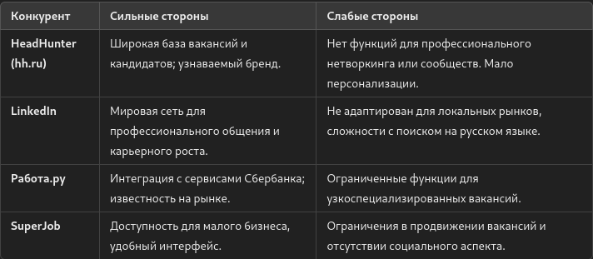
КОНКУРЕНТЫ
1. Прямые конкуренты
Это платформы, которые предлагают поиск работы, специалистов и создание профессиональных связей
<номер>

Slide 14
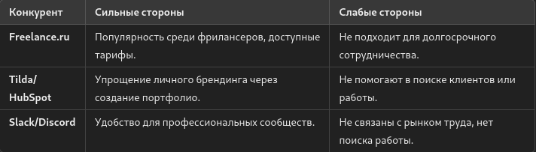
КОНКУРЕНТЫ
2. Косвенные конкуренты
Это платформы, которые не обязательно предлагают весь функционал (например, поиск работы), но решают смежные задачи.
<номер>

Slide 15
ЭКОНОМИКА
Основные статьи расходов и их себестоимость
Разработка приложения: 1 000 000 - 3 000 000 рублей
Маркетинг и реклама: 200 000 - 1 000 000 рублей в год
Хостинг и инфраструктура: 20 000 - 100 000 рублей в год
Поддержка и обслуживание: 100 000 - 300 000 рублей в год
Операционные расходы: 500 000 - 2 000 000 рублей в год
<номер>

Slide 16
ЭКОНОМИКА
Стоимость привлечения клиентов (CAC)
CAC: Общие затраты на маркетинг / Количество новых клиентов
Пример: 400 000 рублей / 4 000 клиентов = 100 рублей
Средний чек: Общий доход / Количество сделок
Пример: 1 000 000 рублей / 10 000 сделок = 100 рублей
Средний срок жизни клиента (LTV)
LTV: Средний чек * Среднее количество покупок в год * Средний срок жизни клиента. Пример: 100 рублей * 2 * 5 = 1 000 рублей
Точка безубыточности
Фиксированные затраты / (Средний доход на клиента - Переменные затраты на клиента). Пример: 2 000 000 рублей / (1 000 рублей - 200 рублей) = 2 500 клиентов в год.
<номер>

Slide 17
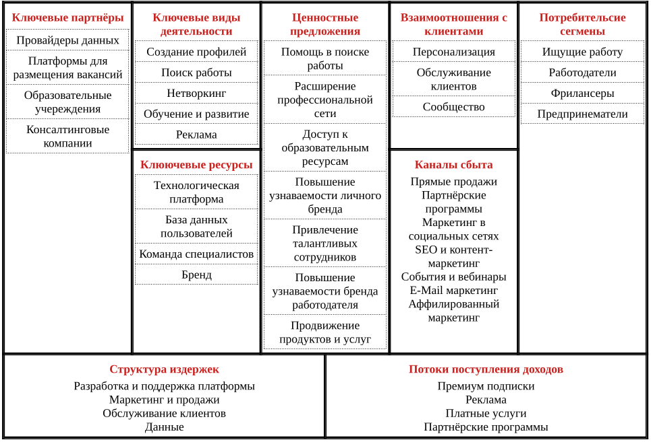
БИЗНЕС-МОДЕЛЬ
<номер>

Slide 18
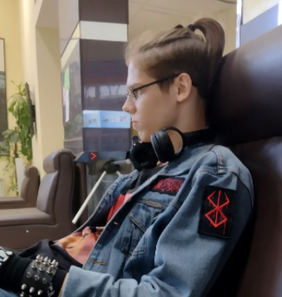
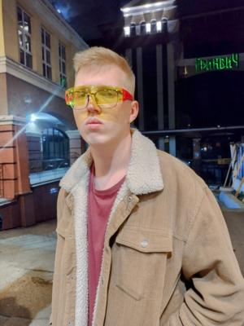
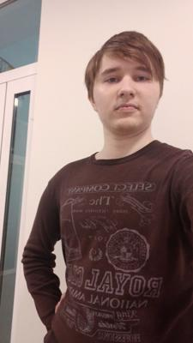
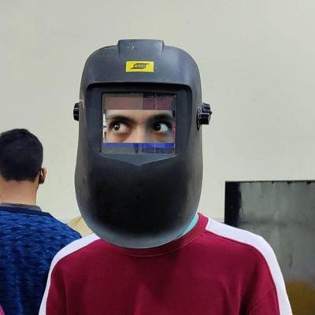
КОМАНДА
Марков Вячеслав Андреевич. Руководитель команды
Асманов Лев Павлович. Коммуникатор
Дедков Вячеслав Сергеевич. Маркетолог
Самайдер Айон. Инженер
<номер>

Slide 19
ТЕКУЩИЕ РЕЗУЛЬТАТЫ
У нас есть MVP, все важные функции, реализован бекенд, хостинг и инфраструктура, рабочее приложение
Реализована возможность регистрации, создания и настройки профиля.
Есть возможность публикации вакансий, резюме и постов
Можно создавать и развивать сообщества, а также вступать

Slide 20

ПЛАНЫ РАЗВИТИЯ
Планы развития после акселератора на 2025:
Внедрить Nexus Premium
Расширение функционала: новые функции и фишки для премиум пользователей
Монетизация: реклама, реализация партнерских программ
Реализация программ обучения, вебинары, курсы.
<номер>

